Slide 1

Talks
Notes:
Como Café con Java, pero más ladri

Slide 2

¿Qué es Café con Java?

Slide 3


Estereotipos
Notes:
FULL DISCLAIMER: Señor, nos alcanza la pelota.
Uno de los dos egresó de esta escuela.

Slide 4

Nerdfit

Slide 5
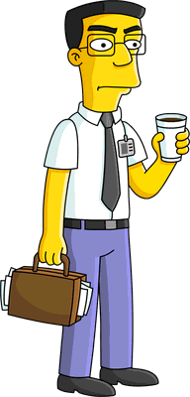
Cobol Guy

Slide 6

Full metal
Programmer

Slide 7
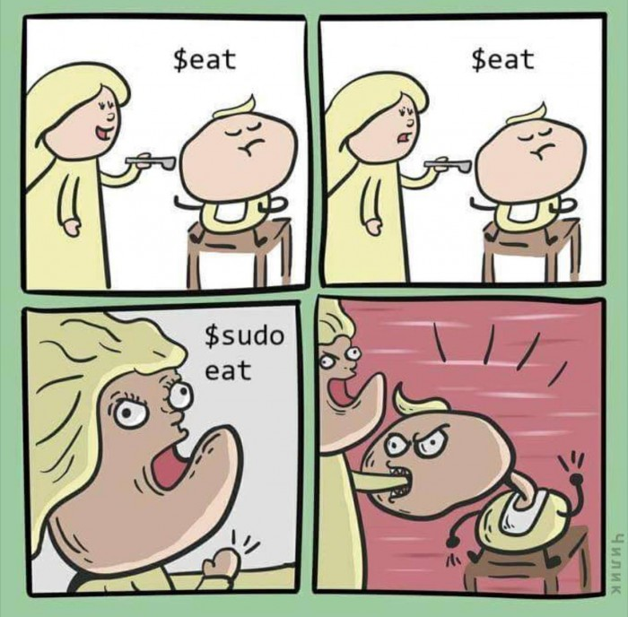
Memero
Notes:
Che, el meme lo entienden?

Slide 8
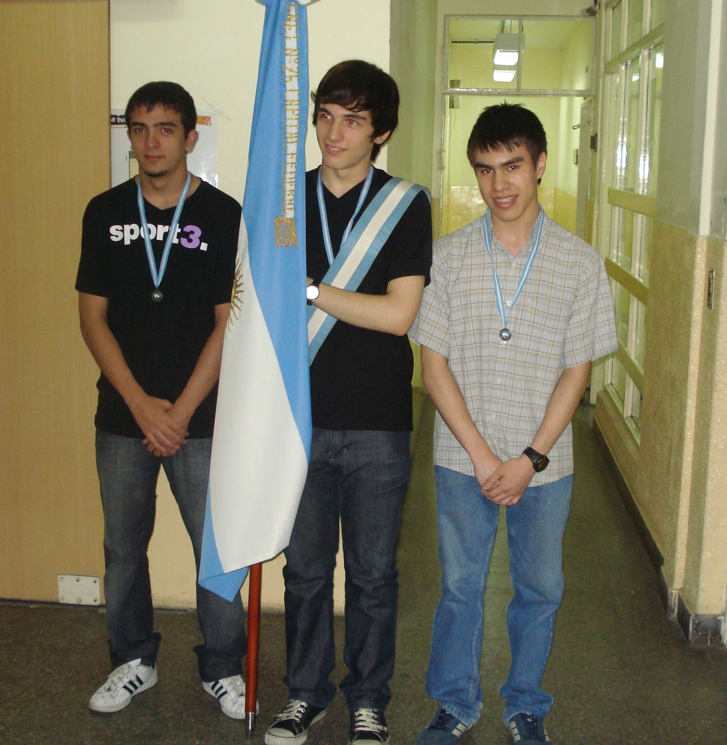
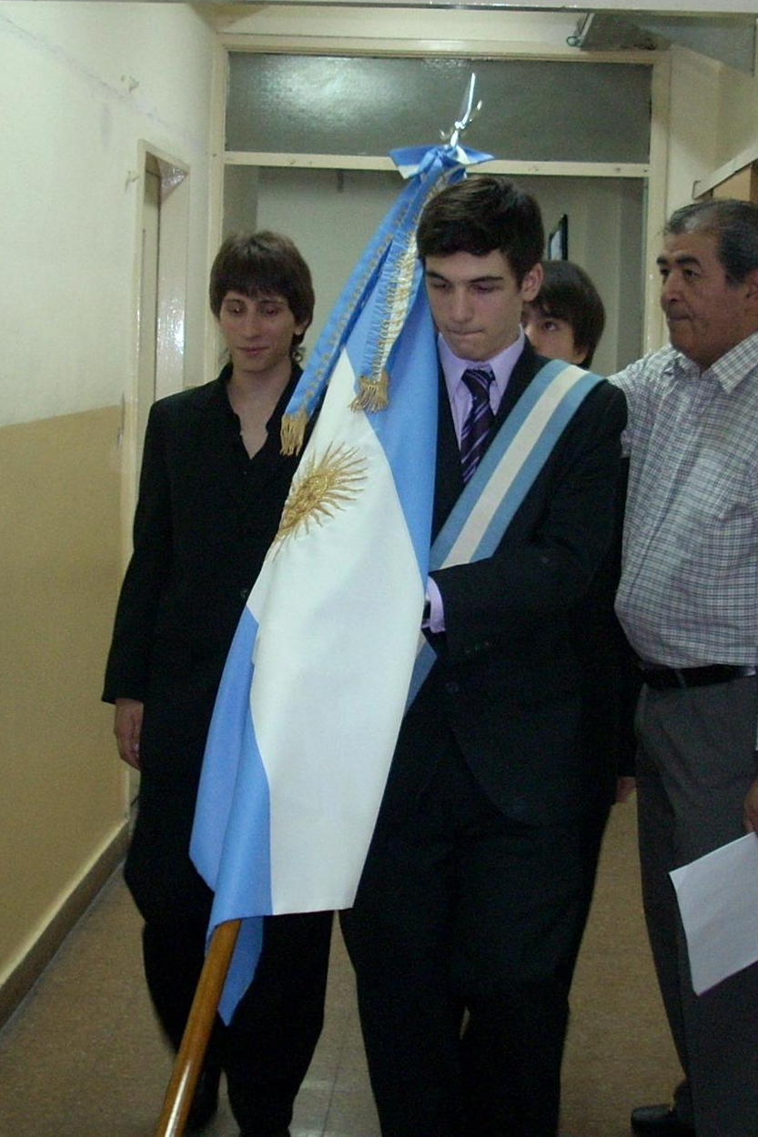
El Niño 10

Slide 9
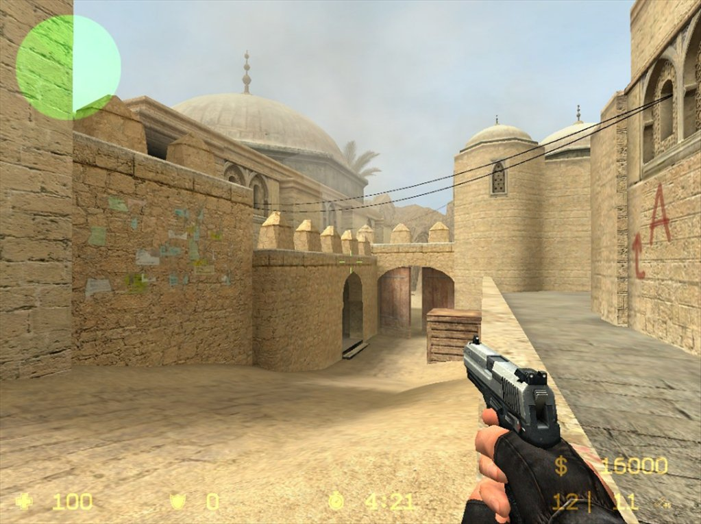
Gamer
(Juega en clase)
Notes:
No sé con qué juegan ustedes ahora (minecraft)

Slide 10

Winner

Slide 11
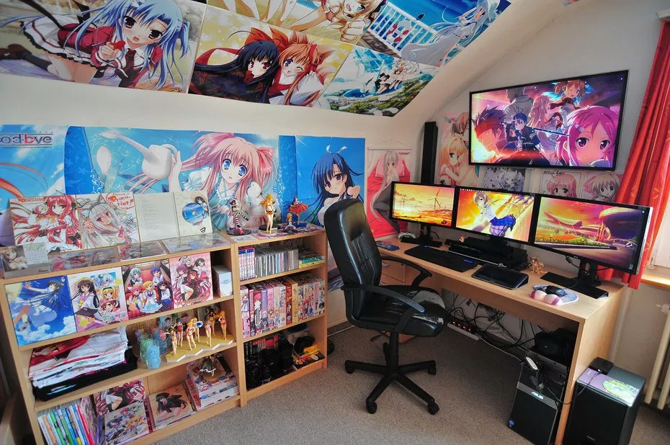
Pibx animé
Notes:
Evangelion

Slide 12
El círculo derrotista
del desarrollador
estudiante de
computación
Notes:
Rutina.

Slide 13
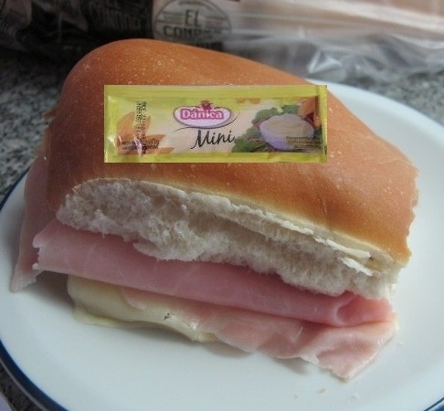
El bufé
Notes:
El pebete tostado ya es de millonario.

Slide 14
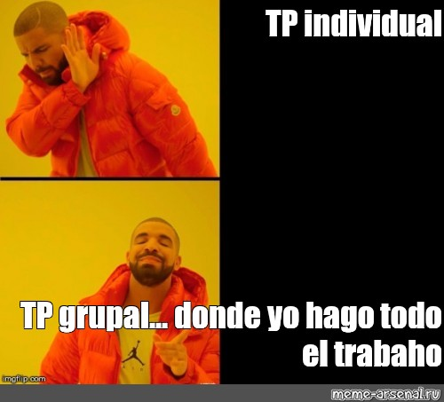
Recordás que la entrega de programación es hoy

Slide 15

Empezás a codear

Slide 16
3 Doritos después...

Slide 17
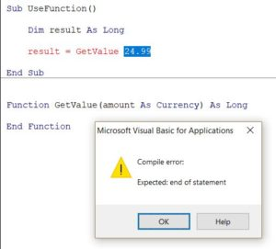
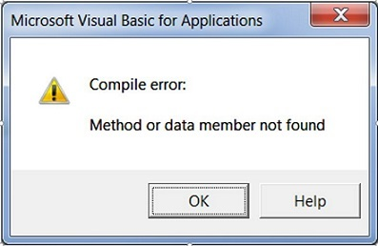
Compile error

Slide 18

Los tres strikes de la programación

Slide 19

Strike 1
Debug feliz
SALE MAL

Slide 20
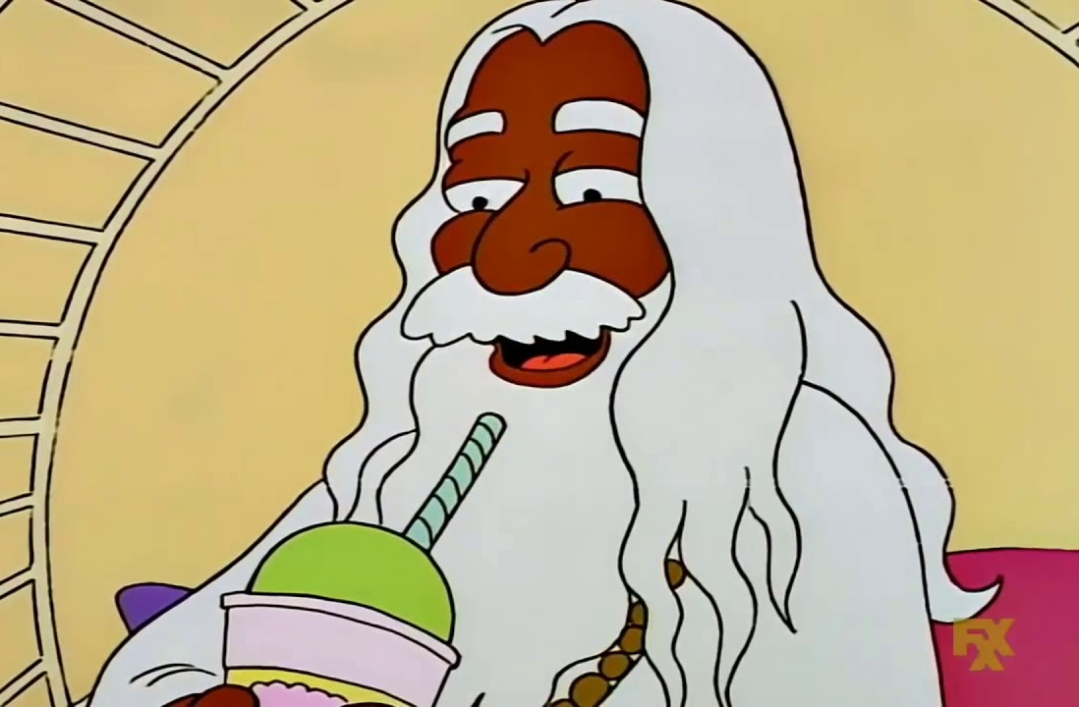

Strike 2
Podéis buscar en
3 links
El maestro lo sabe todo menos la clave de
wifi del salón de profesores...
Notes:
Jefe de los minisupers.
Buscamos ayuda en internet.
(Sin google NO existimos)

Slide 21
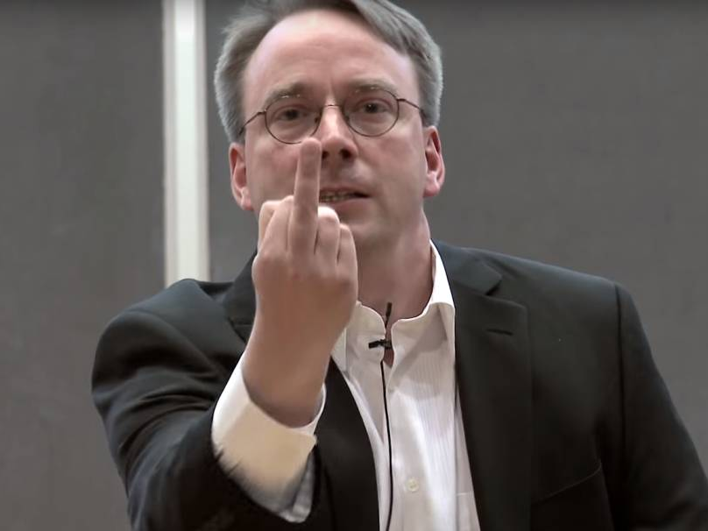
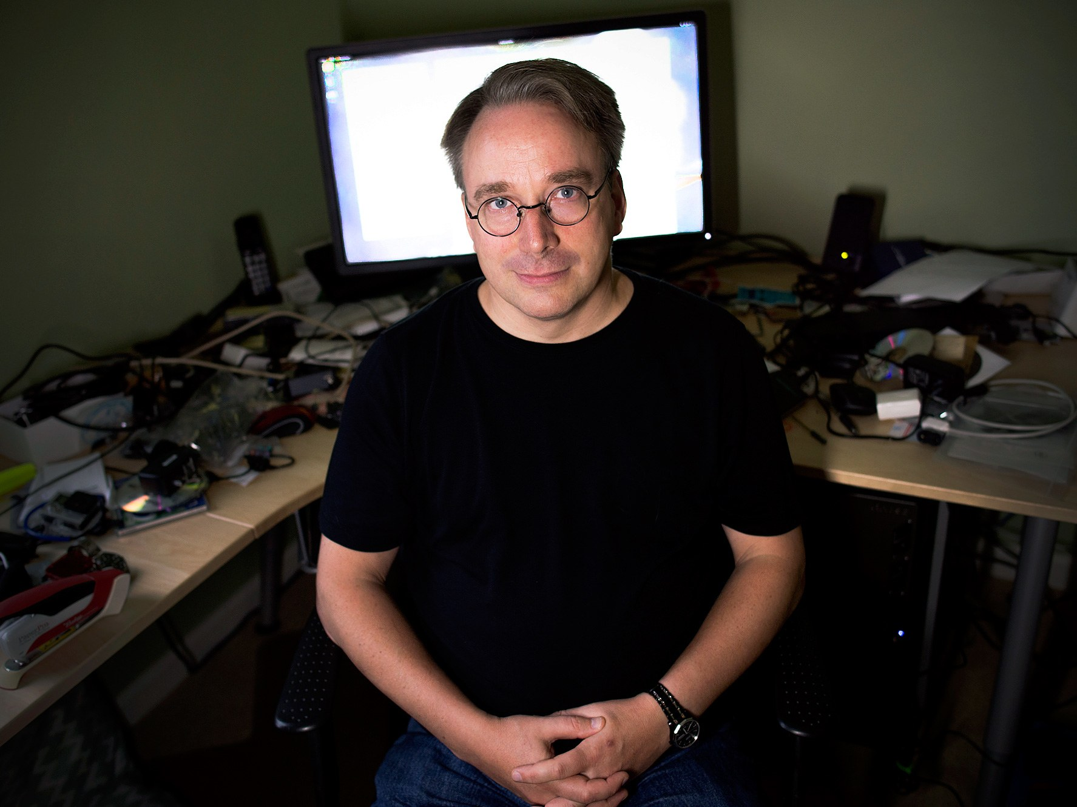
Strike 3
Buscamos al niño 10
más cercano
O le chupás las medias al profe
Notes:
Buscamos al nerd más cercano
A ese que no invitamos al after...

Slide 22

VOS
No pierdas
la calma
El TP con terrible 1 (UNO)
Notes:
Lo único que podemos hacer en una situación así es mantener la calma y no perder la fe.

Slide 23
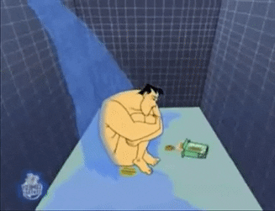
De última, será en diciembre
Notes:
Y volvemos a casa tranquilos.
Cuando sos grande se llama tarjetear este problema.
Pie a próxima slide (Test CCJ): No todo en el mundo de IT es depresión. Como Café con Java es servicio, vamos a hacer una quiz.

Slide 24
Test Café con Java™^{(pendiente)}
Notes:
Cuán Café con Java sos?

Slide 25
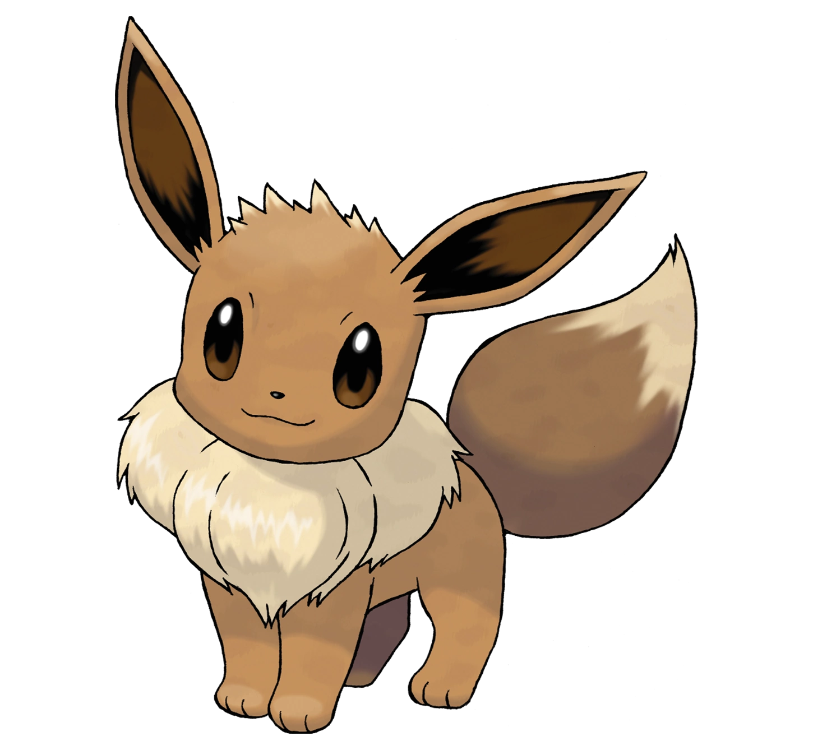
Test Café con Java™^{(pendiente)}
1. ¿Cuántas evoluciones tiene Eevee?
4
8
1 dólar
Notes:
8.

Slide 26
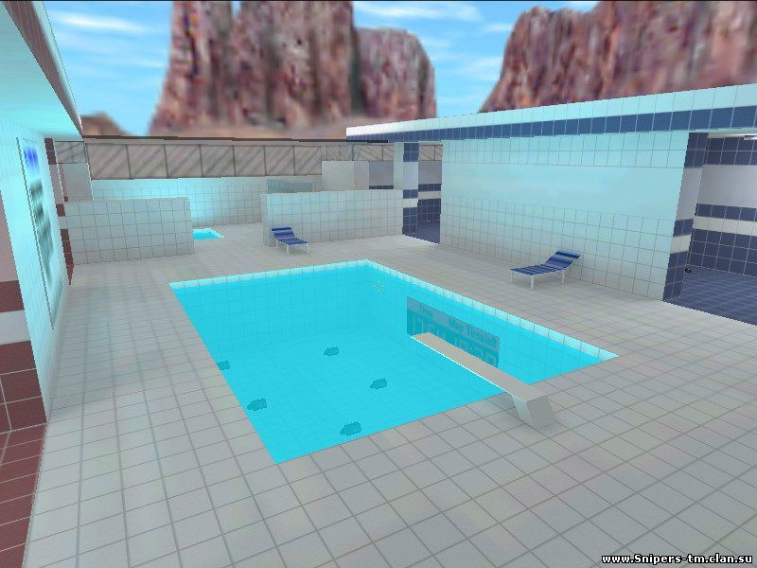

Test Café con Java™^{(pendiente)}
2. ¿Te metiste en esta pileta?
Notes:
Pool day.

Slide 27
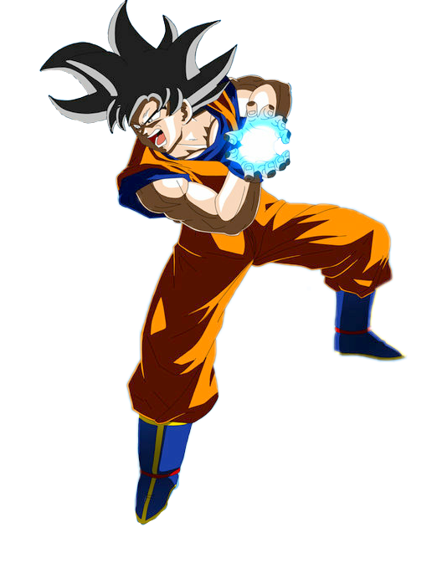
Test Café con Java™^{(pendiente)}
3. ¿Qué está haciendo Goku?
Kame Hame Ha
Genkidama
Programando en Visual Basic 6
Notes:
Kame Hame Ha.

Slide 28
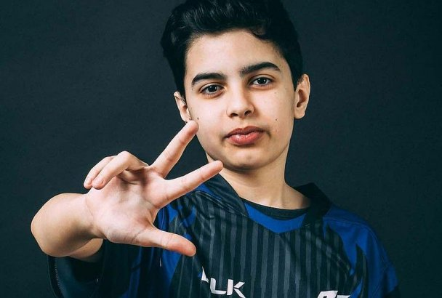
Test Café con Java™^{(pendiente)}
4. ¿Conocés a este muchachín?
Notes:
Thiago Lapp, alias "King". Ganó USD 900k

Slide 29
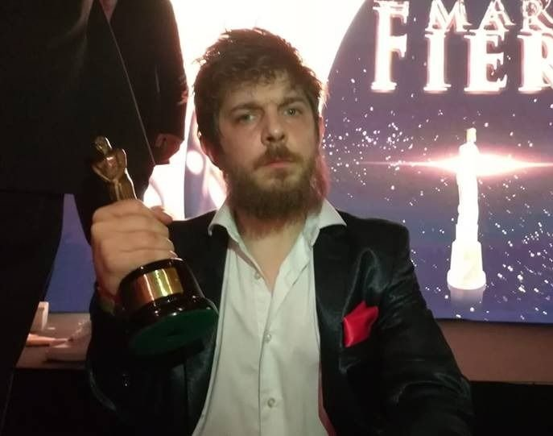
Test Café con Java™^{(pendiente)}
5. ¿Y a éste?
OJO: Nombre de pila
Notes:
Jorge Pinarello

Slide 30

Test Café con Java™^{(pendiente)}
BONUS.
¿A qué integrante de CCJ
asociamos con el artista de al lado?

Slide 31
Test Café con Java ™^{(pendiente)}
4. Un crá
5. El de youtú
6. Ahre
Respuestas correctas
1. 8
2. Pool Day de CS
3. Tu vieja
Notes:
Respuestas al revés cual revista (pasarla rápido)

Slide 32
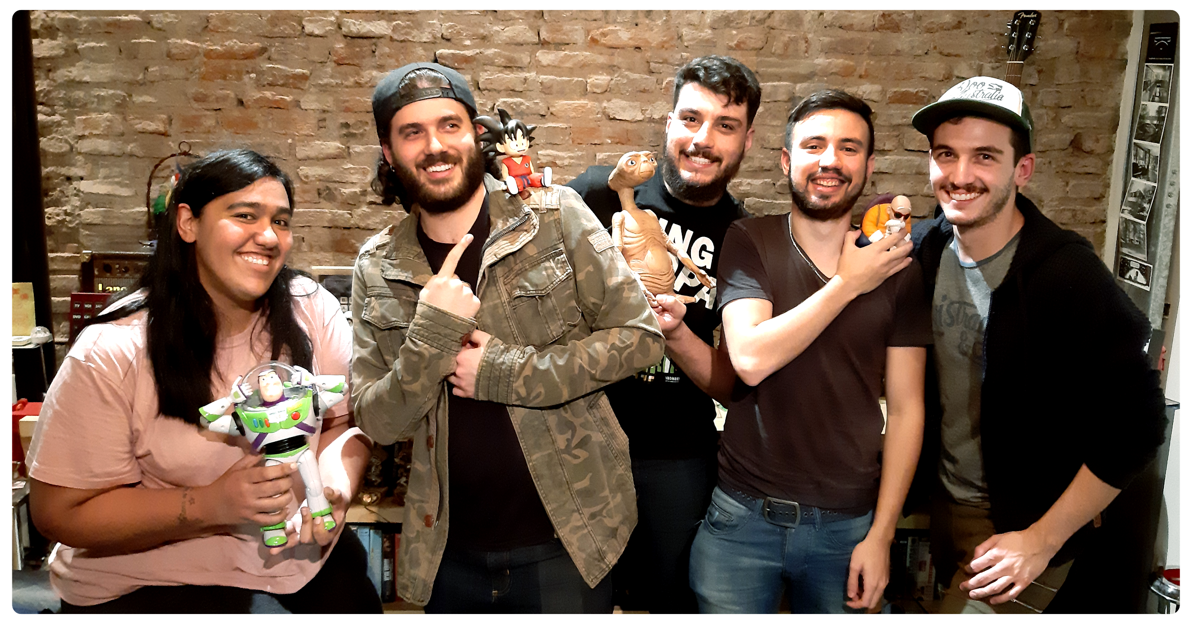
Hey, Silvi
(Con voz de Teloresumo)
Gracias

Slide 33




@CafeConJavaPod
Escuchanos por acá (o en tu app de podcast favorita)
Acá no tanto

